Slide 1
Trường mầm non Hoa Hồng
Chương trình
ĐỒ RÊ MÍ

Slide 2
Phần 1:
khởi động

Slide 3
Phần 2: Tài năng

Slide 4
Giao lưu
âm nhạc
Nghe hát: lý cây bông

Slide 5
Phần 3: Về đích
Trò chơi: Hóa đá

Slide 6
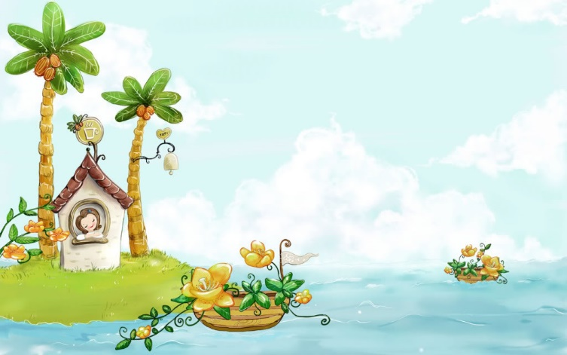
XIN CHÀO VÀ HẸN GẶP LẠI!
Chúc các cô mạnh khỏe, công tác tốt!
Chúc con con ngoan ngoãn, chăm học

